Slide 1

Historieta
Por: Ana Maria Marin Perez

Slide 2
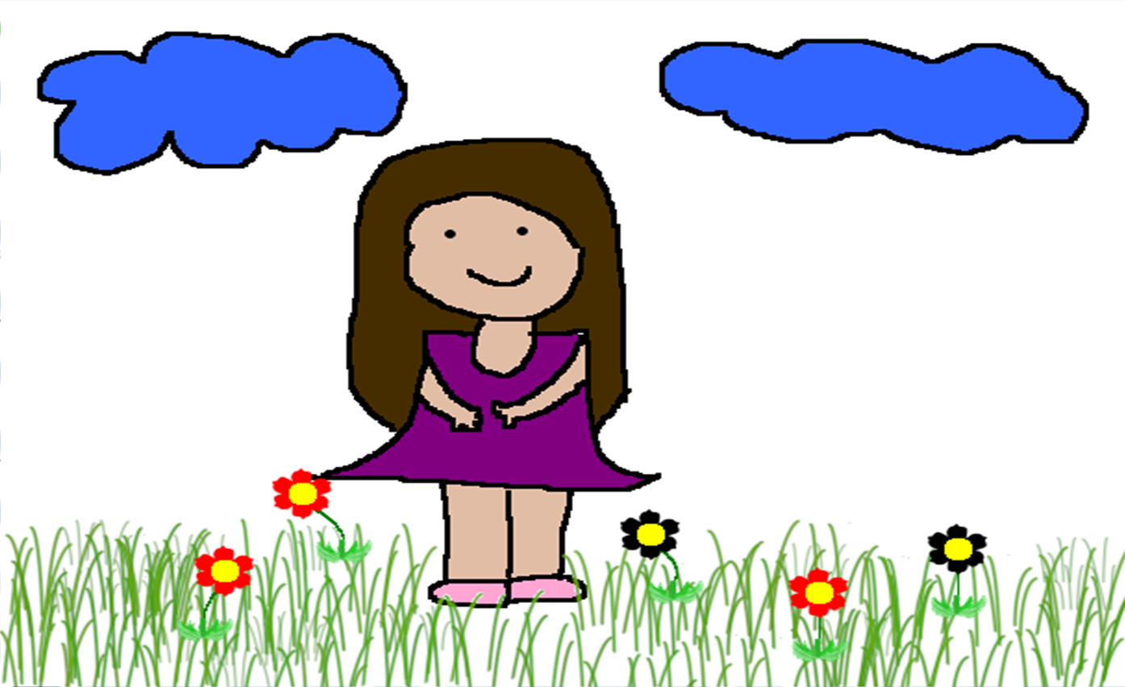
Hola soy Lisa y les contare la historia del corazón.

Slide 3
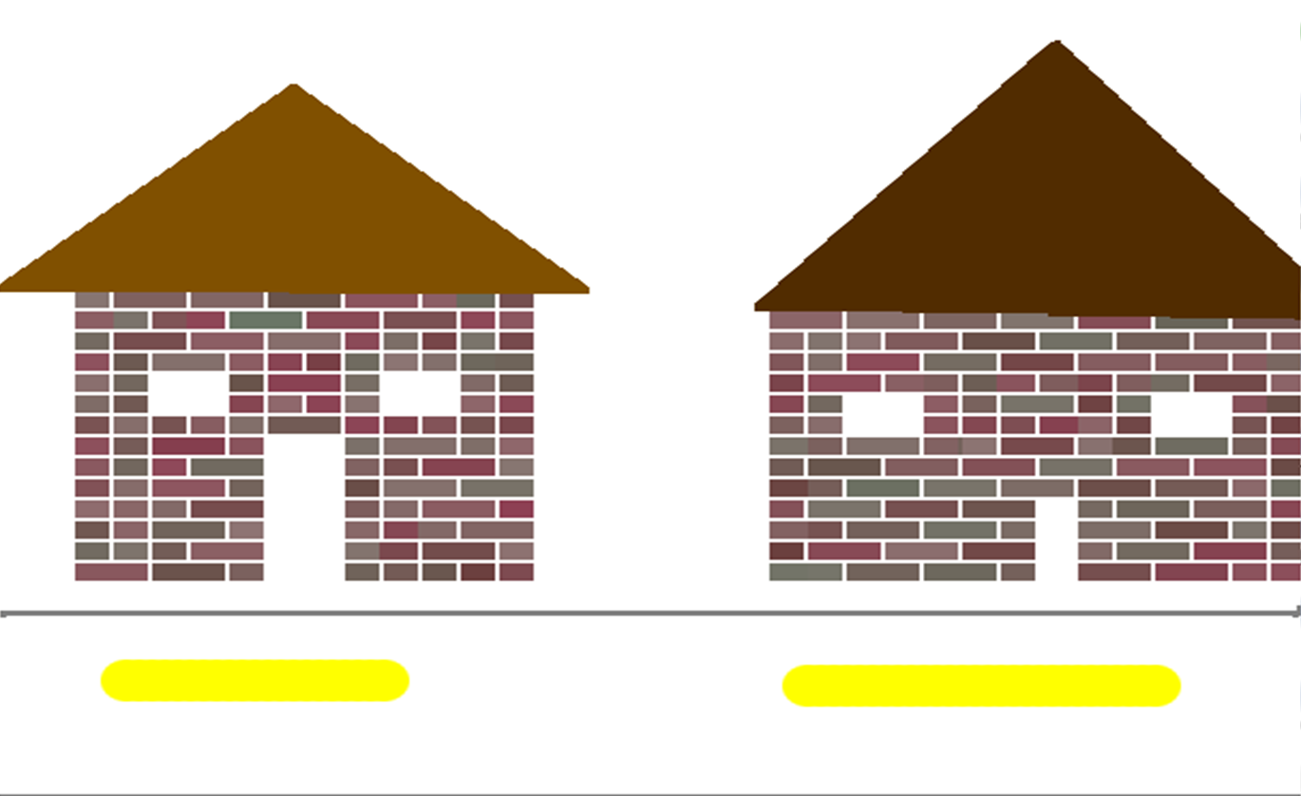
Vivía con mi mama en una pequeña casa a las afueras de la ciudad, era un conjunto pequeño, pero al ser solo ella y yo el espacio era como una gran mansión .

Slide 4
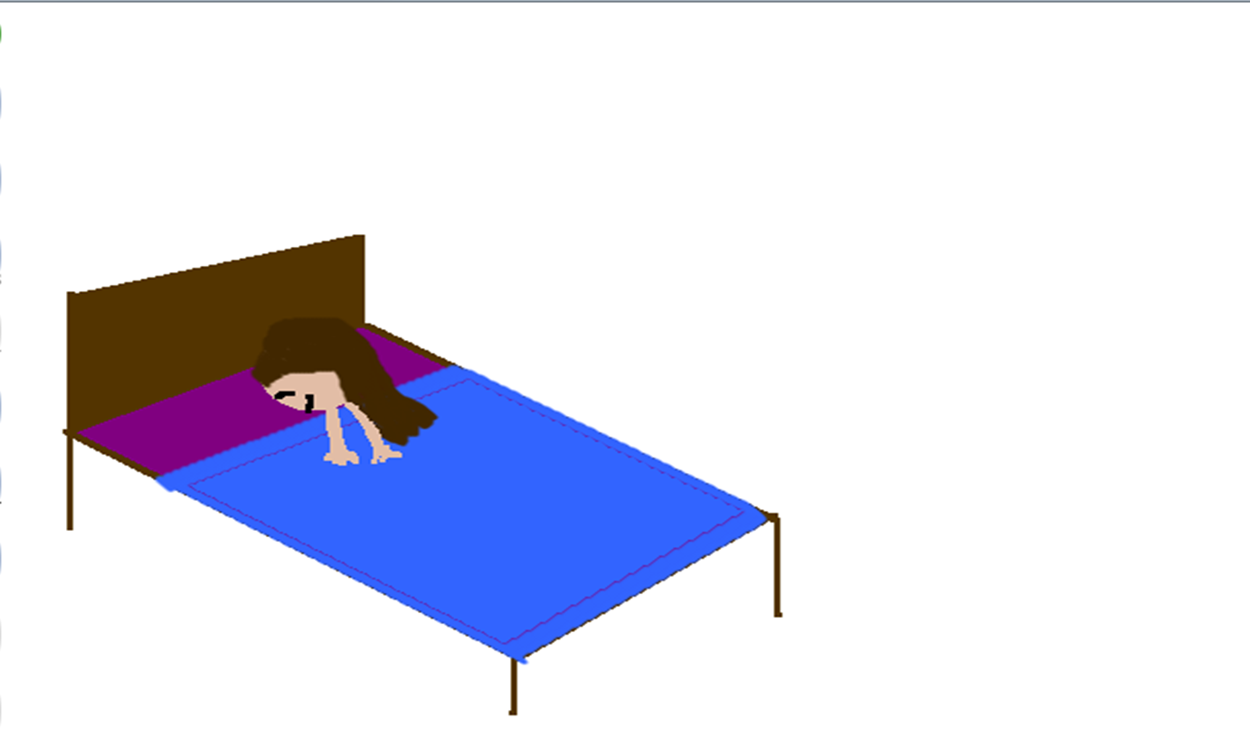
Acostumbraba siempre a acostarme y levantarme tarde, pues el colegio solo quedaba a unas cuantas cuadras de mi casa, me ponía muy contenta porque siempre podía pegar un sueñito mas.

Slide 5
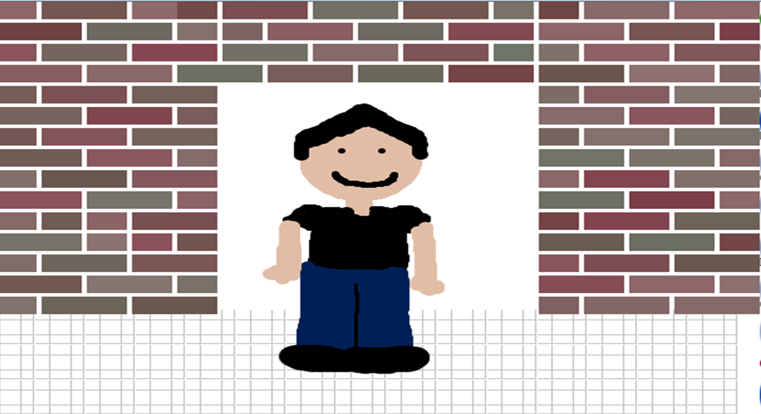
En la escuela todo solía ser muy normal, pero un día todo eso cambio llego un chico nuevo a mi salón, este verdaderamente hermoso.

Slide 6
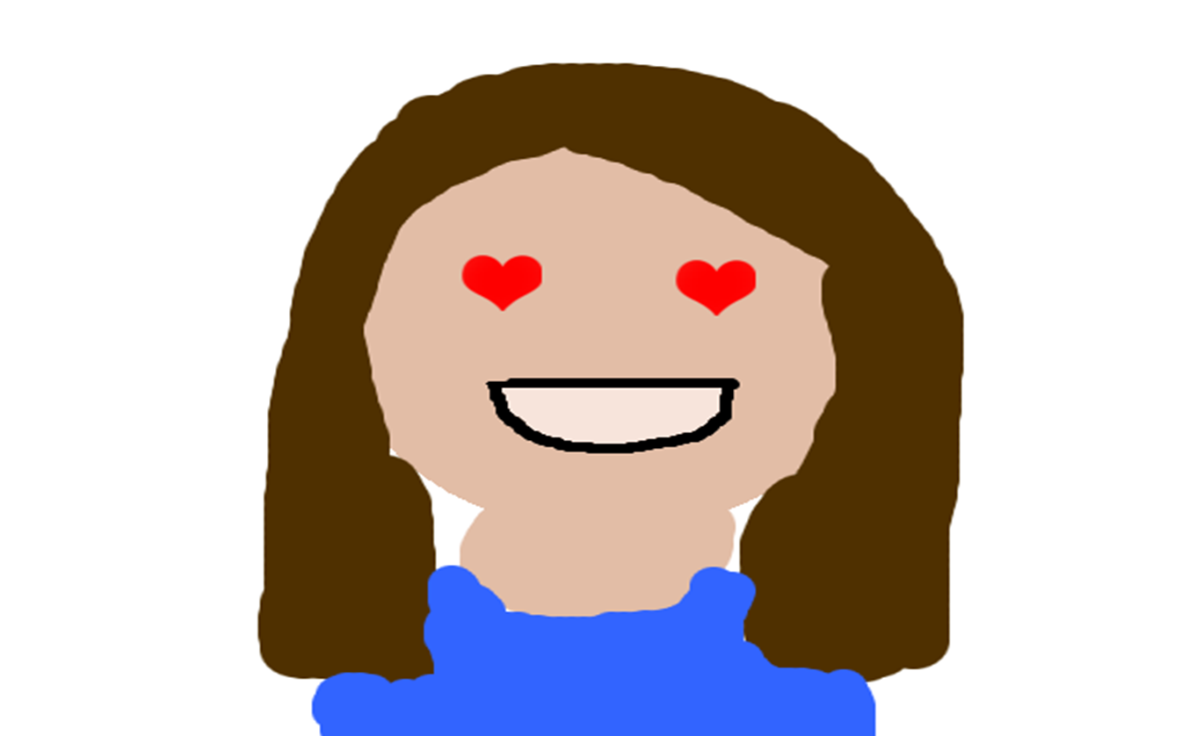
Con solo verlo quede profundamente enamorada de el, pero no me atrevía a decírselo.

Slide 7
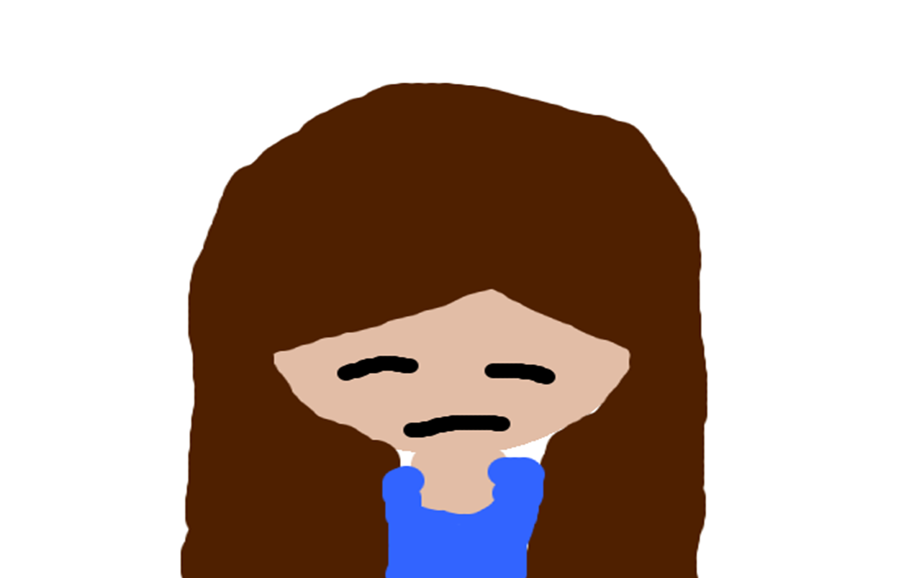
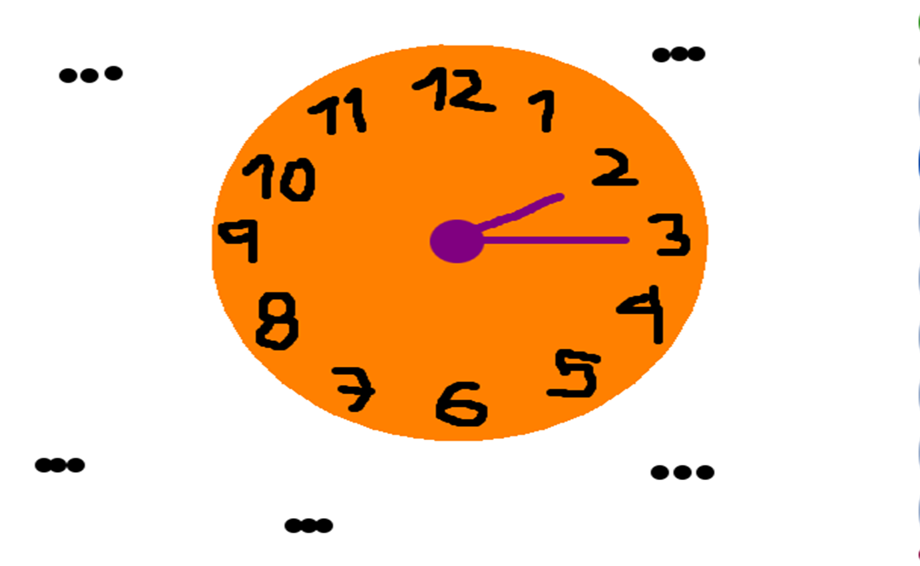
Pero unas semanas después todo volvió a cambiar, el ya no estaba, lo espere pero ningún rastro.

Slide 8

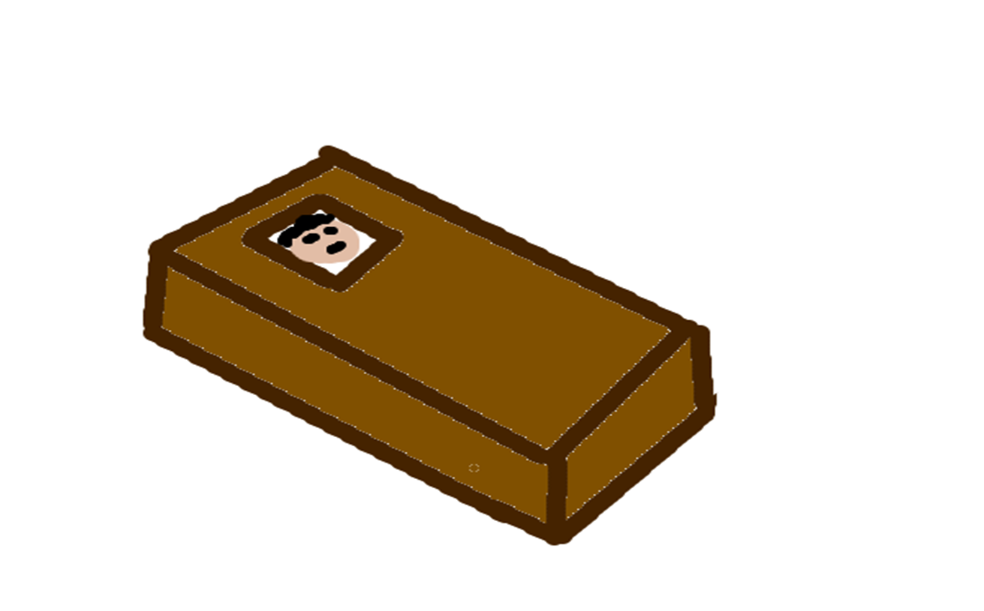
Unos me decían que se había muerto otros que se había ido del país.

Slide 9

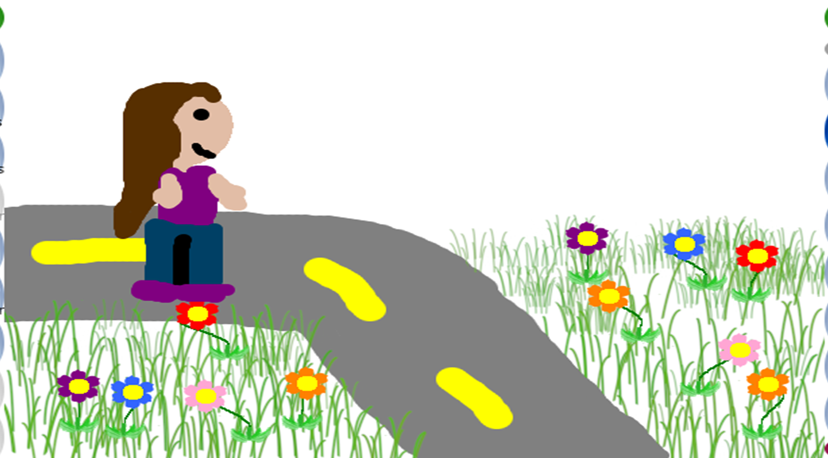
Yo no les creí, así que por mi lado decidí empezar una investigación y salir a buscarlo si era necesario.

Slide 10
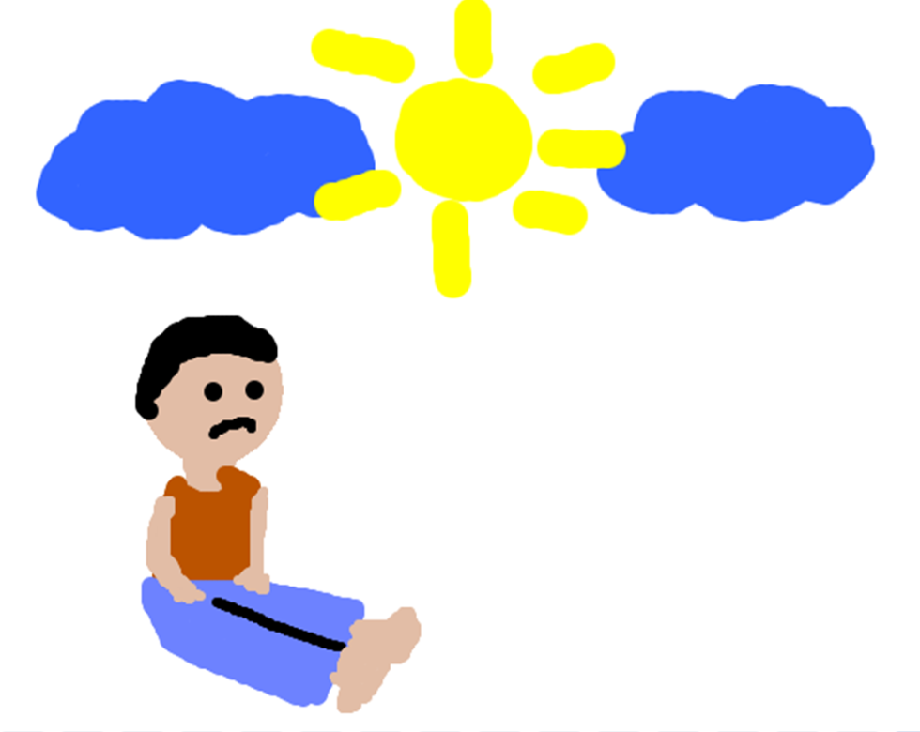
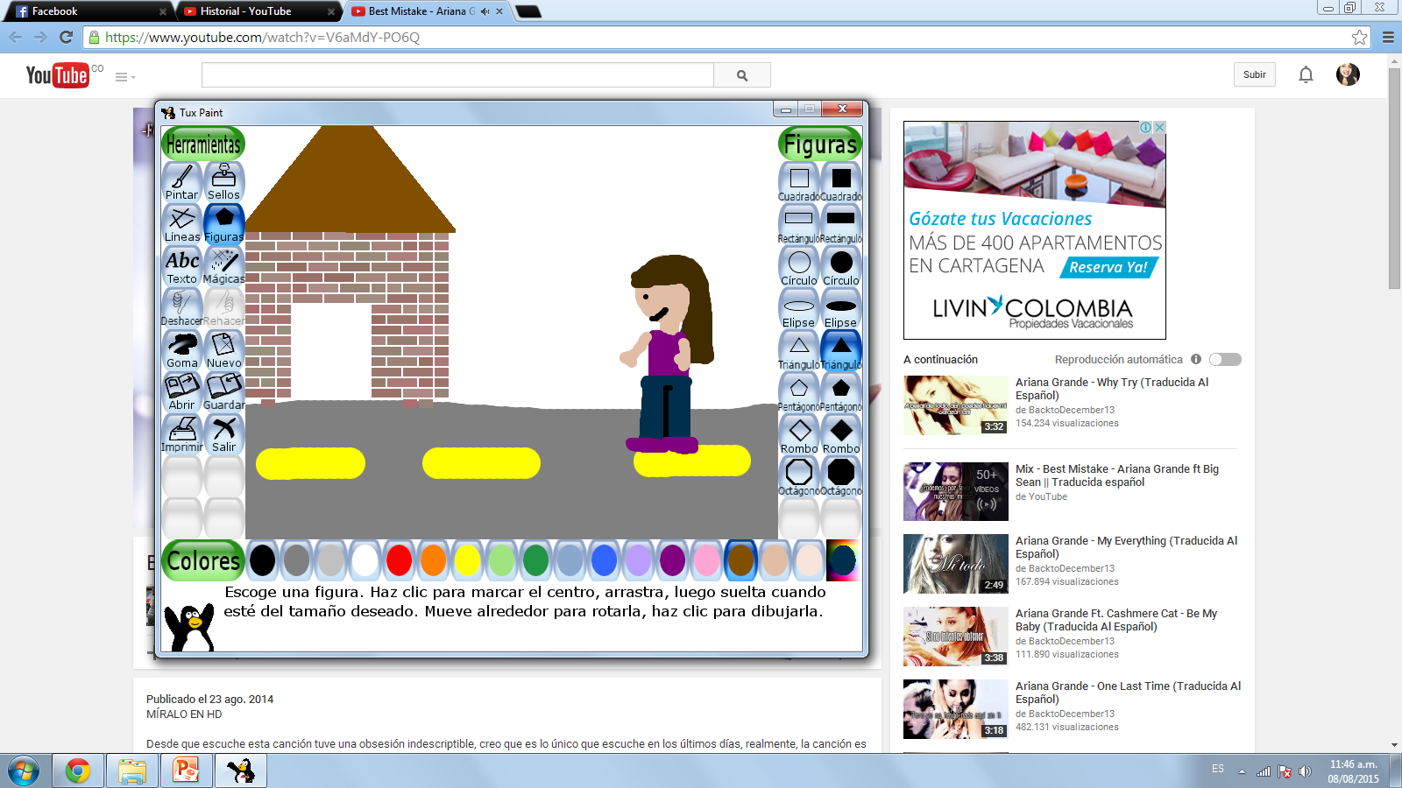
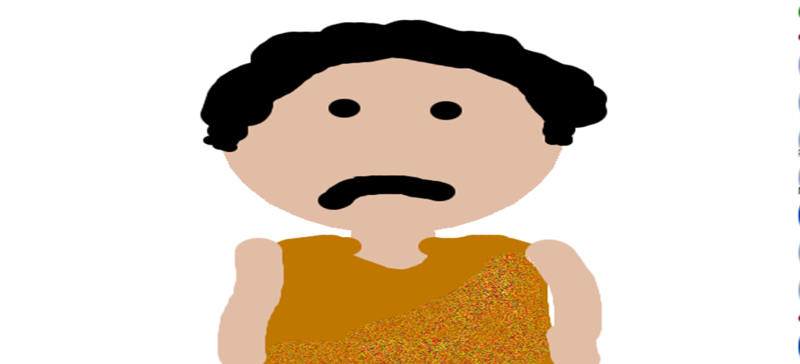
Ahí fue cuando lo descubrí, estaba tirado en la calle, sucio, con la ropa rasgada y una cara que decía AYUDAAAAA .

Slide 11
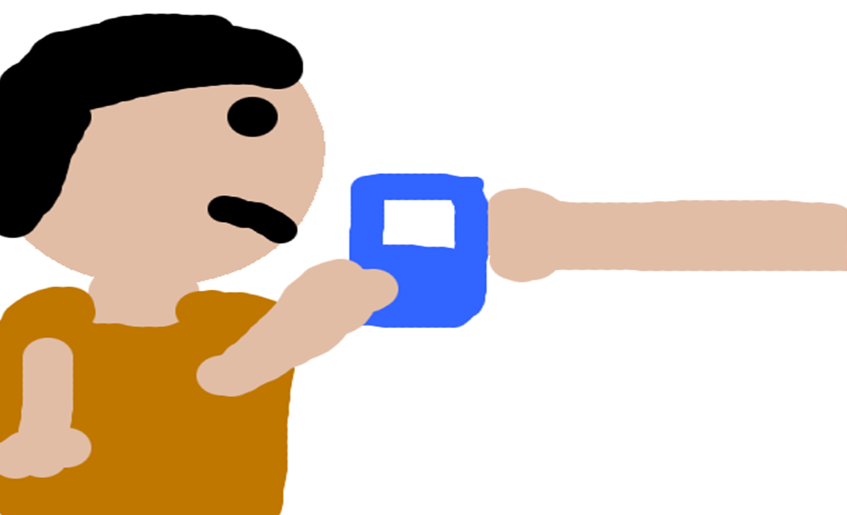
No entiendo como nadie le había ayudado, no pensé en ese momento y Salí corriendo por un vaso de agua para brindarle.

Slide 12
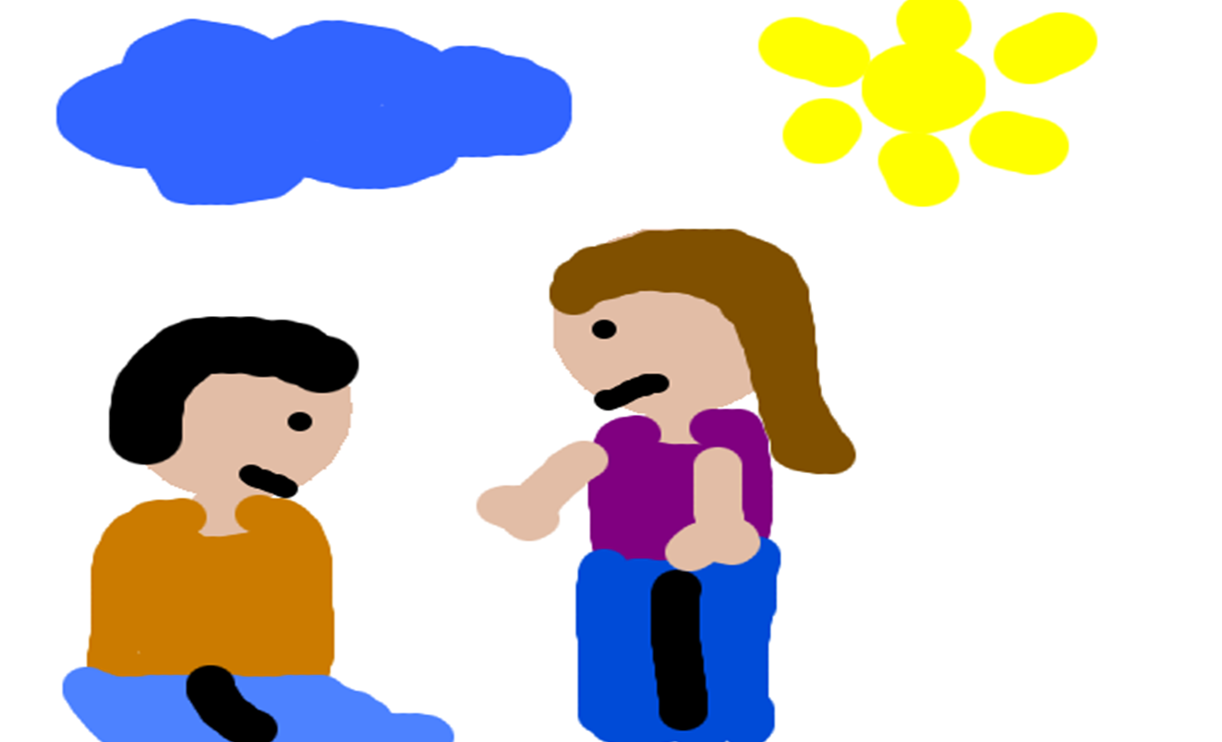
Espere a que se relajara un poco y le pregunte que le había pasado, ahí fue cuando me di cuenta de su trágica historia, sus padres lo habían dejado y no le quedaba mas que vivir en la calle.

Slide 13
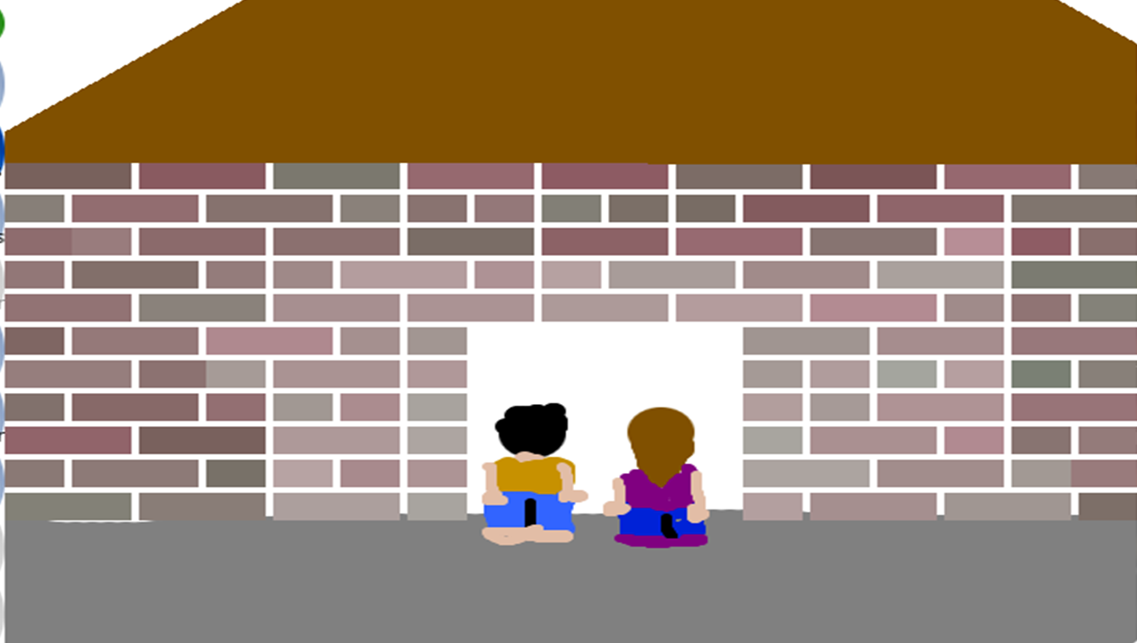
En ese momento tuve una idea iba a decirle a mi madre para que le diera la habitación del lado de la casa para que allí se hospedara, fuimos ella y sin dudarlo acepto la propuesta.

Slide 14
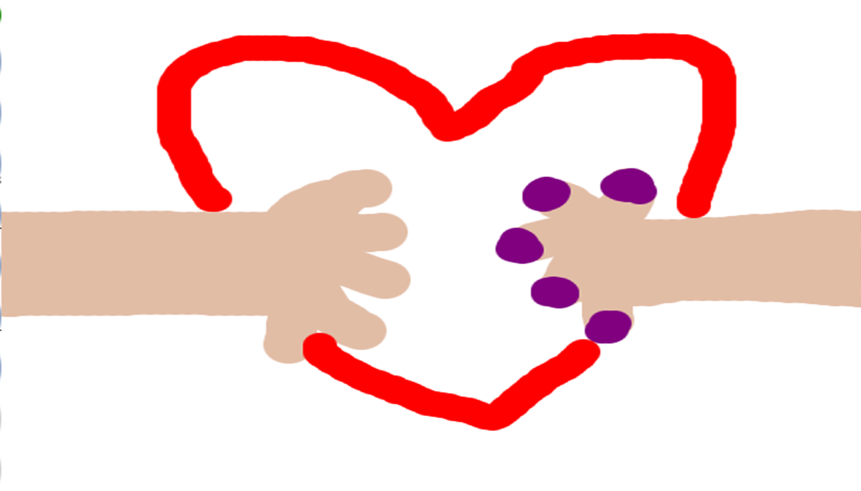
Todo era muy divertido íbamos a la escuela, hacíamos las tareas y jugábamos en las tardes, parecía que cada día nuestra amistad se hacia mas fuerte.

Slide 15
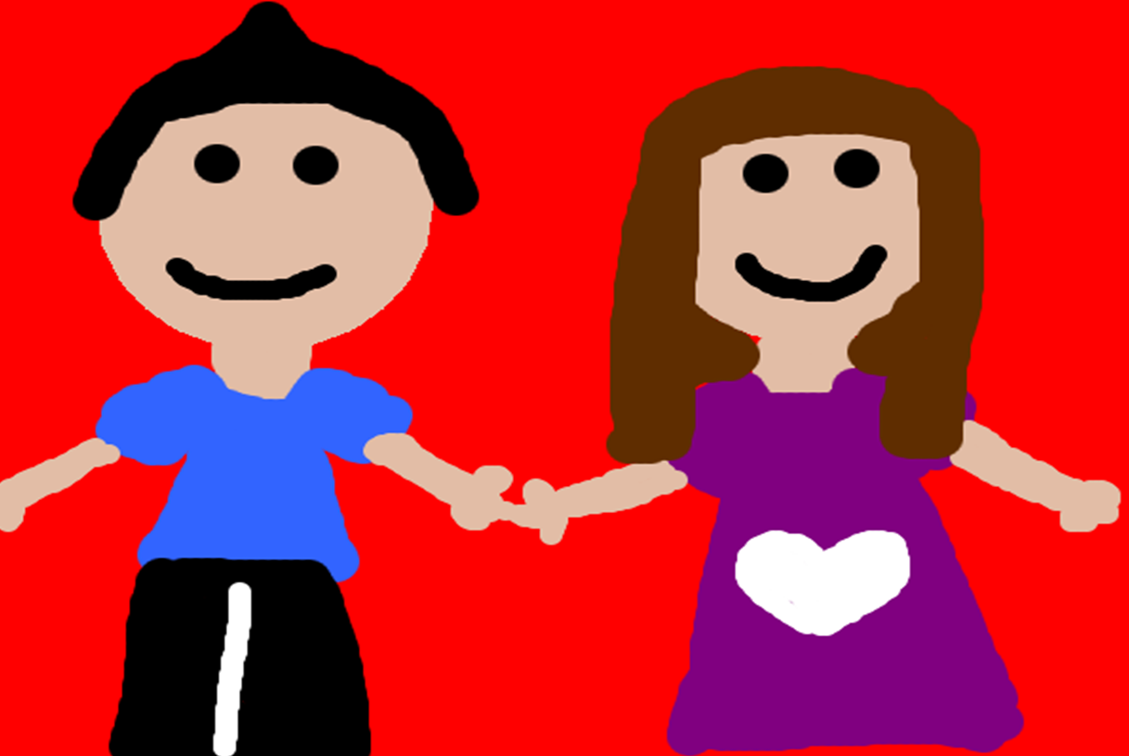
Y así fue, el quedo enamorado de mi y yo de el, y así es como floreció mi historia del corazón.

